Slide 1






Slide 2


Bonjour, je m’appelle
M.Soleil, je vais vous expliquer
l’énergie solaire

Slide 3
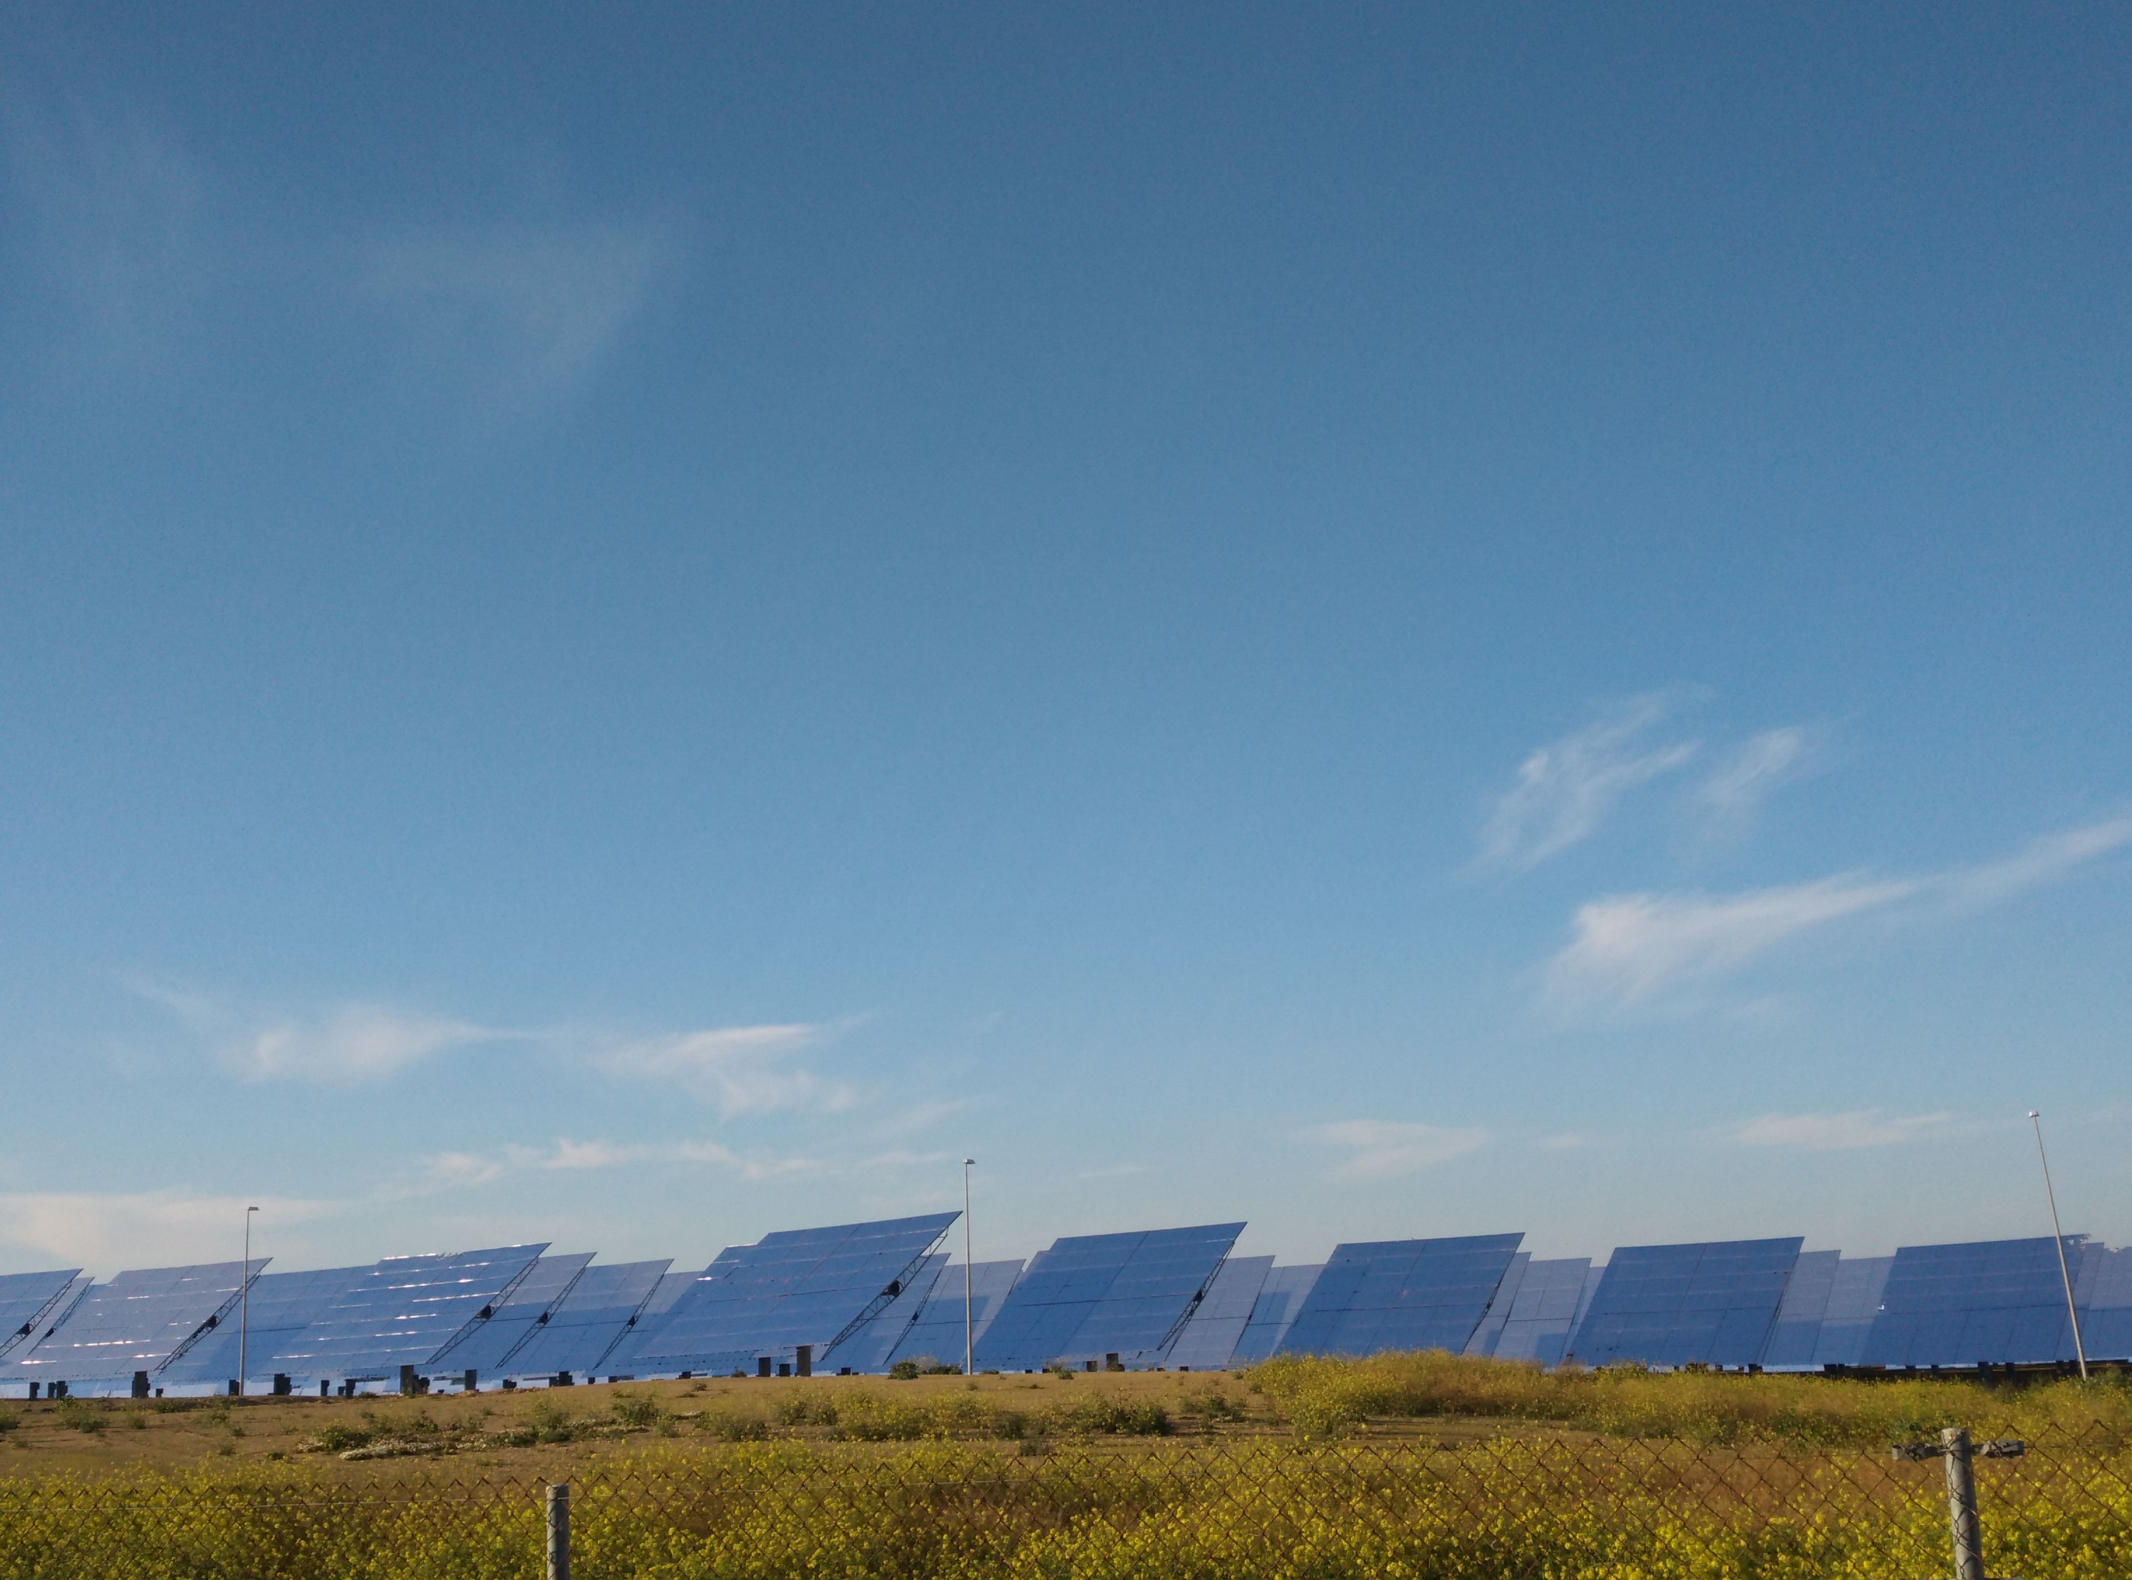
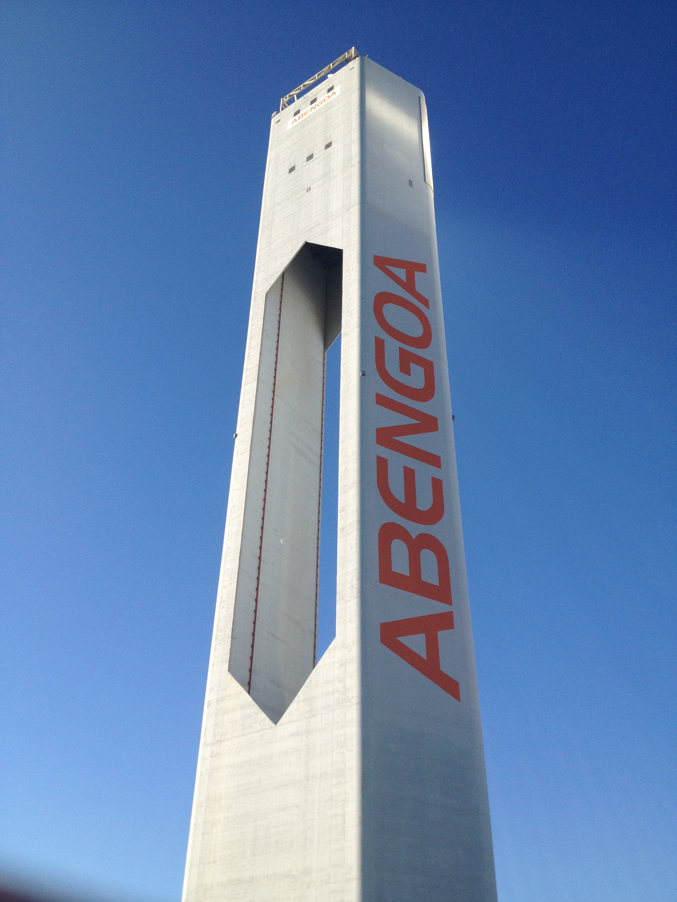
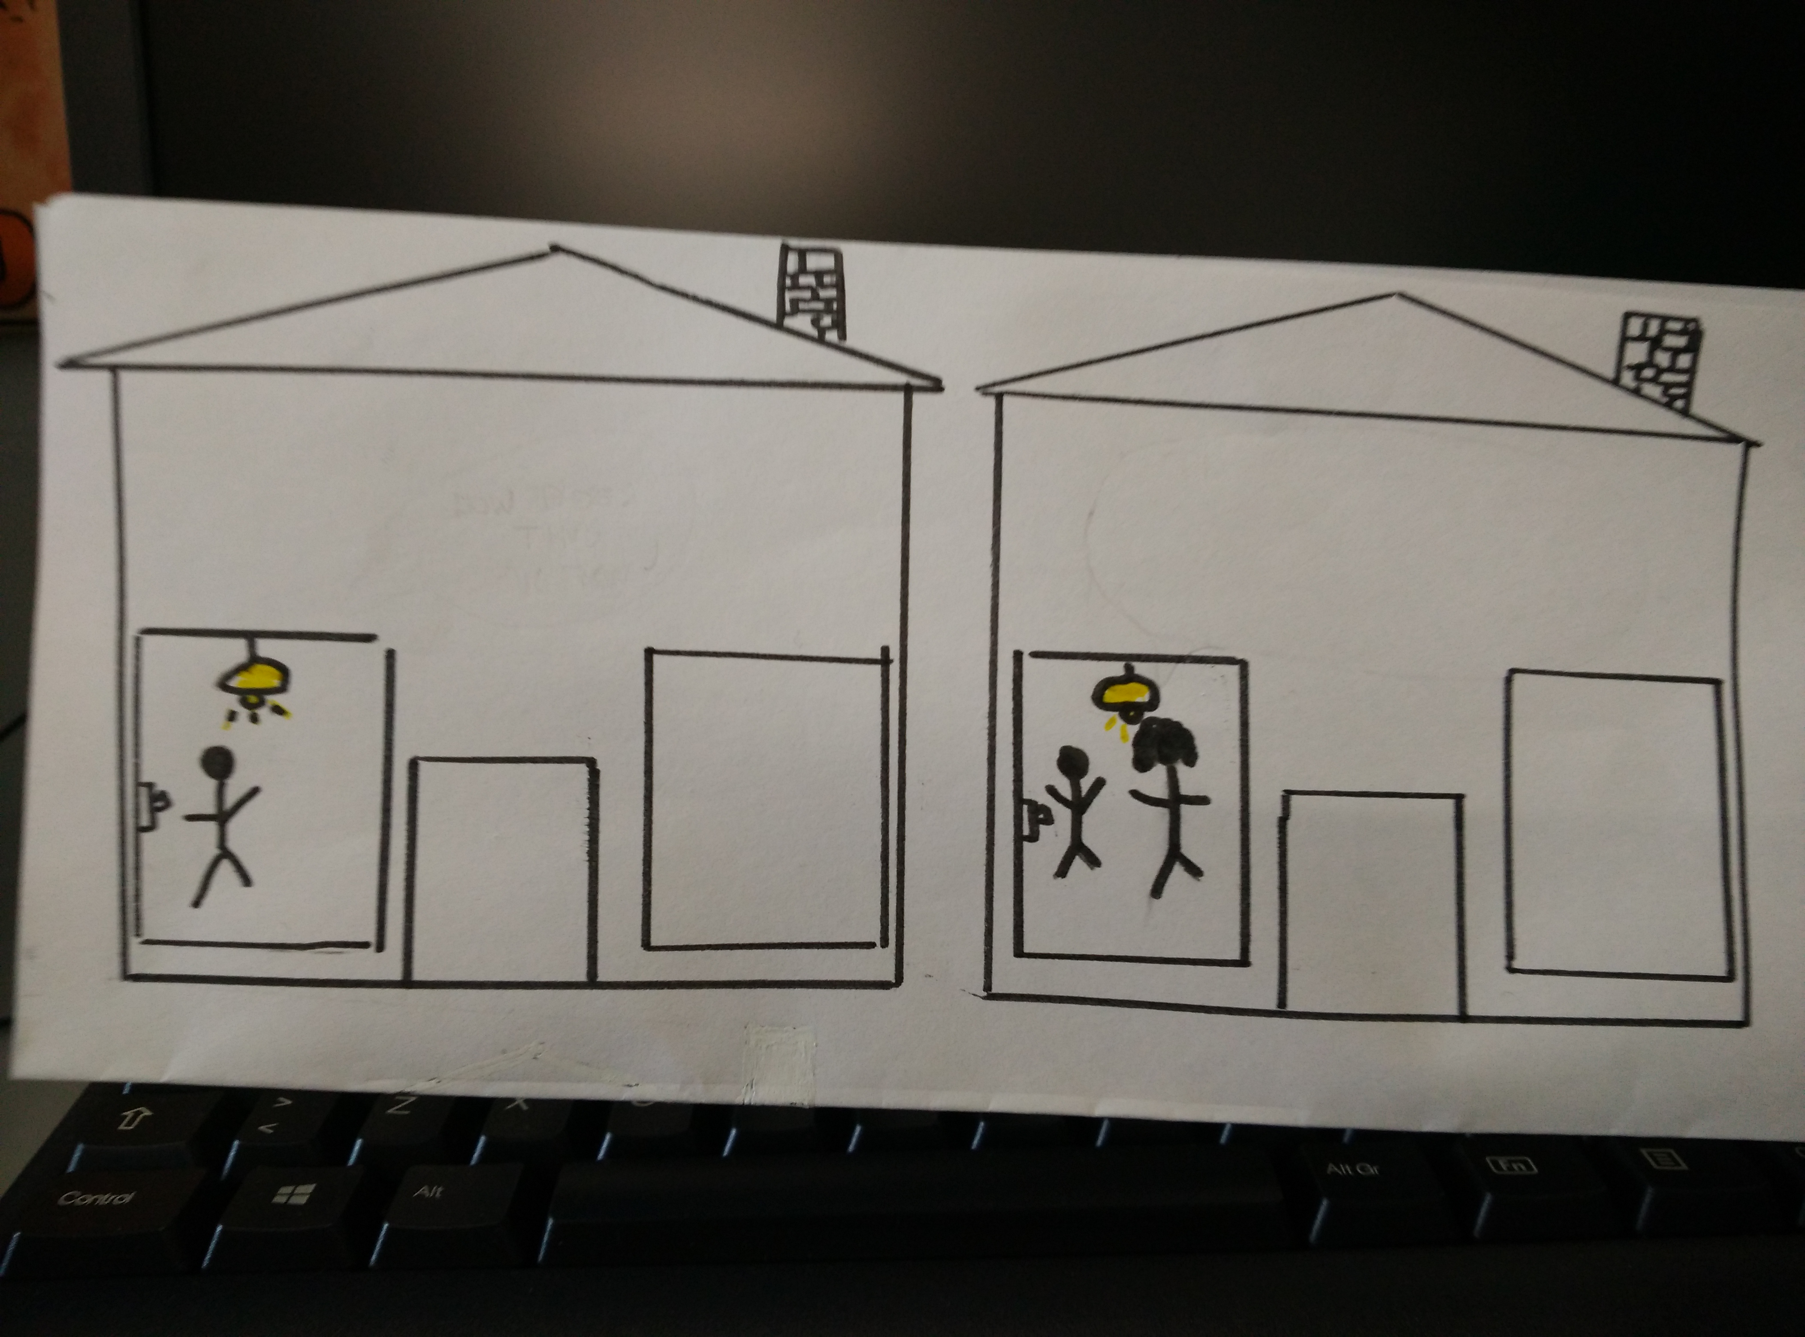

Slide 4
J’envoie d’abord
mes rayons
dans les miroirs…

Slide 5
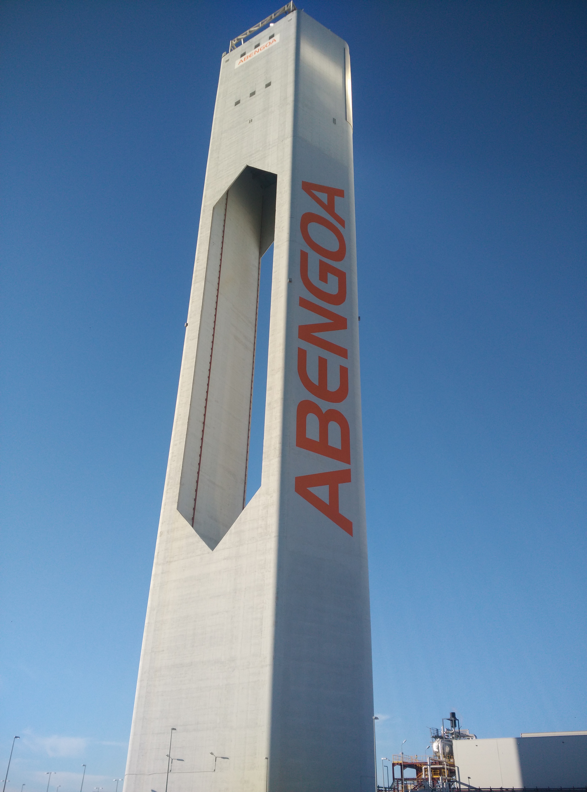
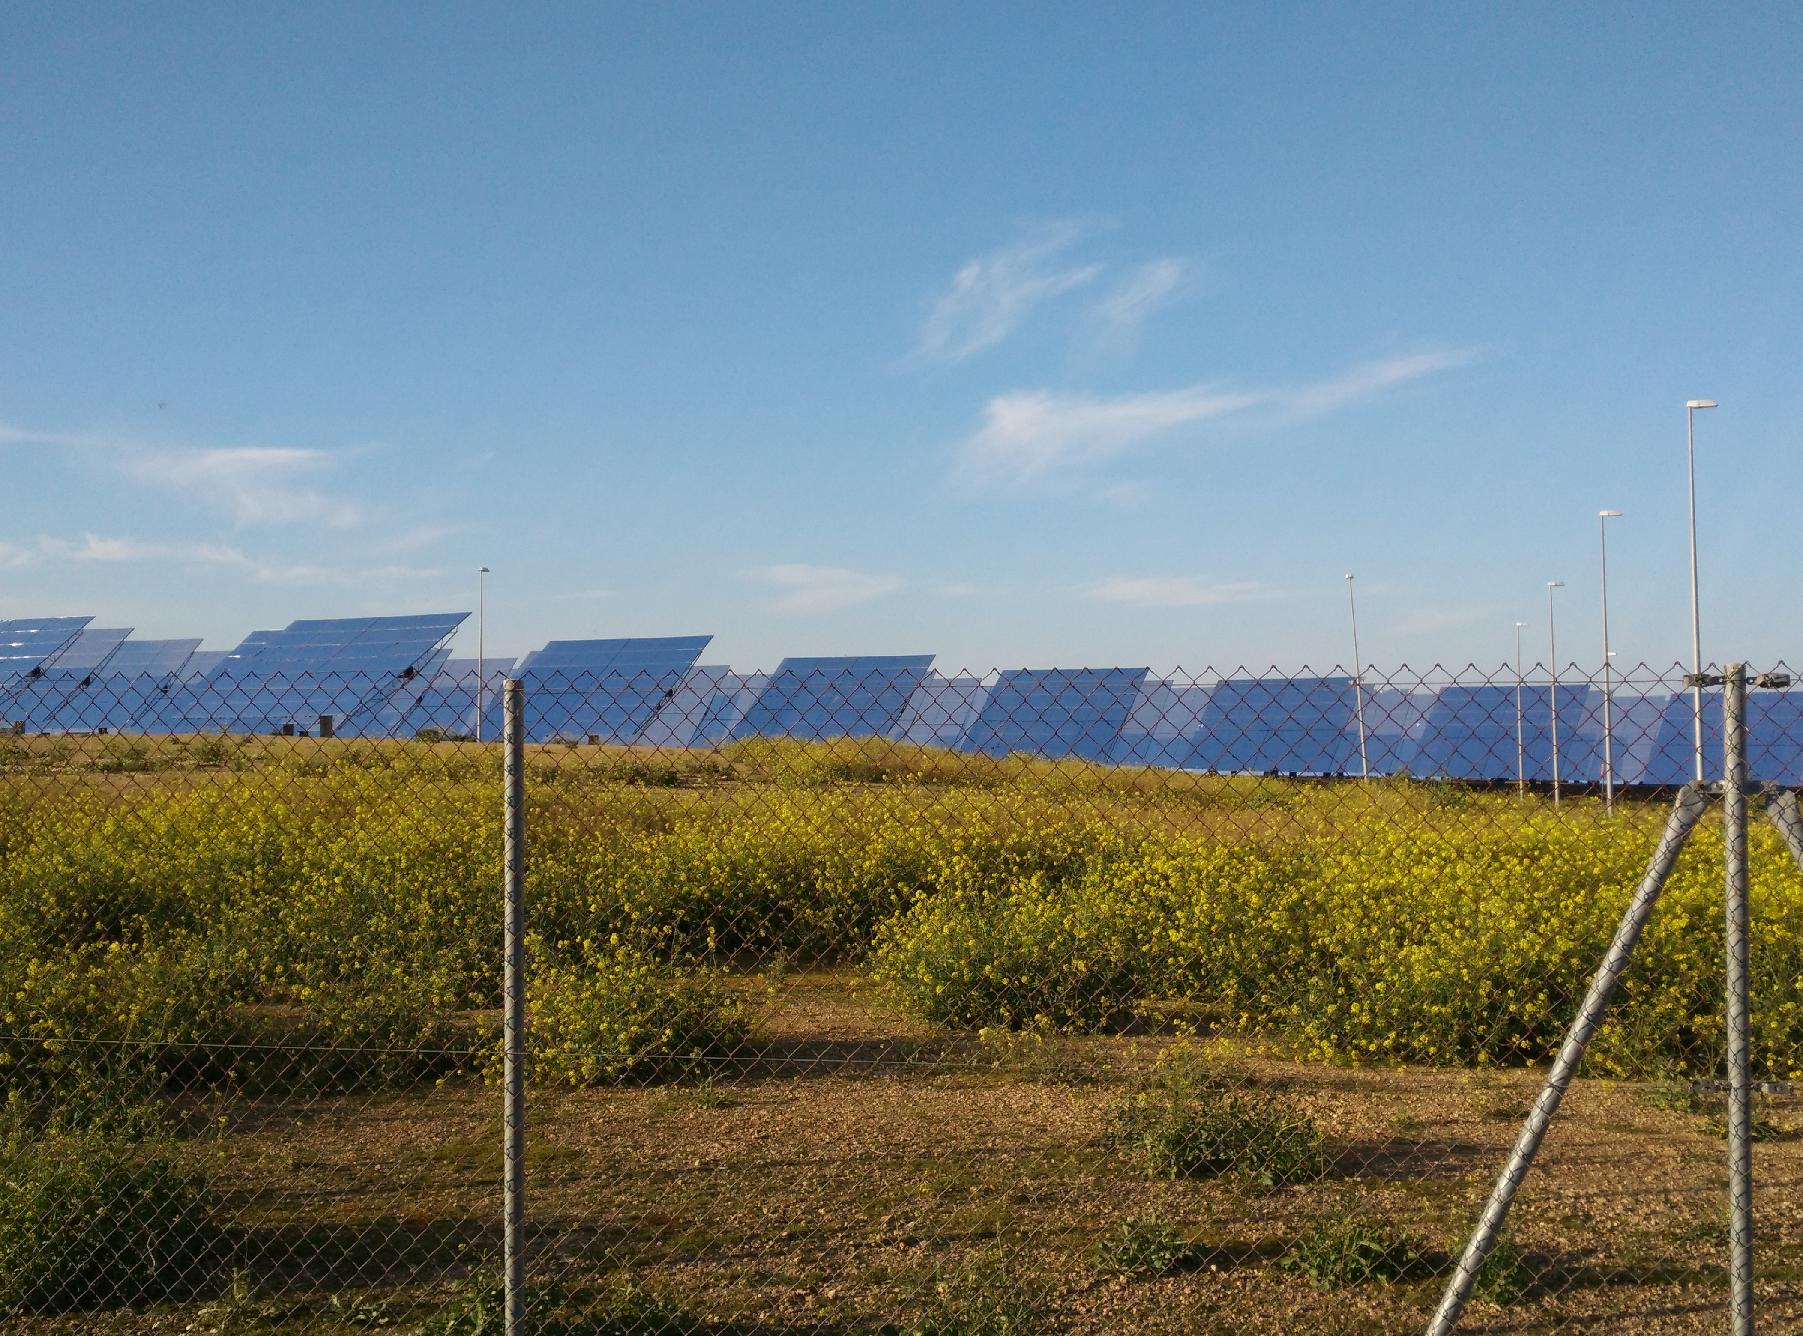
...puis les miroirs les dirigent vers le haut de la tour

Slide 6
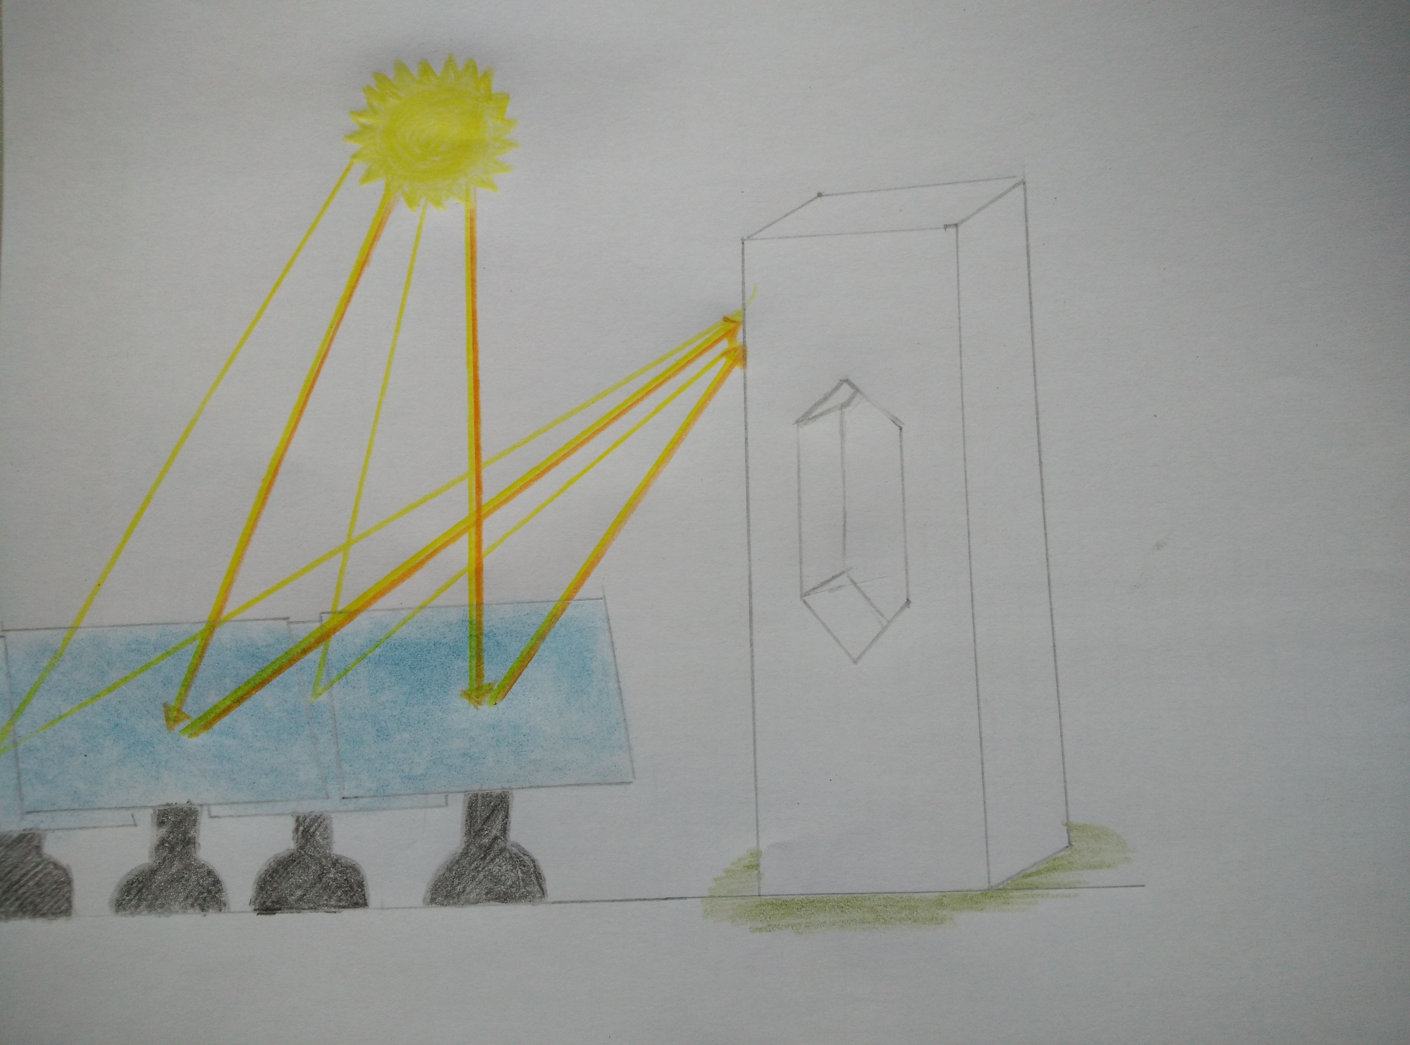
A l’intérieur de la tour se
trouve un circuit d’eau fermé.

Slide 7
Le haut de la tour
capte les rayons du soleil.
Et l’eau est ainsi chauffée. (250ºc)
A l’intérieur de la tour,
on utilise toujours la même eau.

Slide 8
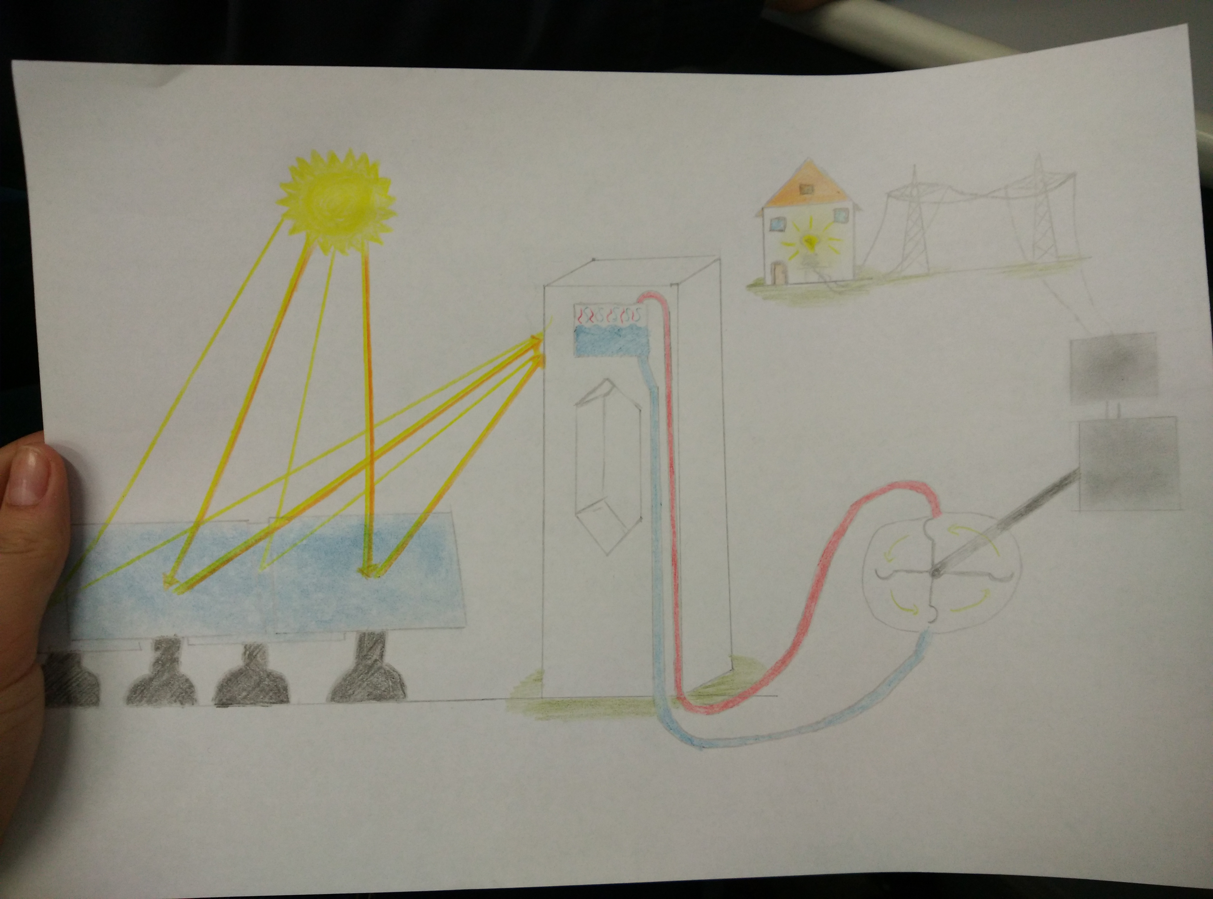
Voici le système d’eau:
Vapeur d’eau
L’eau refroidie

Slide 9
La vapeur d’eau fait tourner
des turbines qui produisent de l’électricité.
L’eau refroidie retourne dans la tour.

Slide 10
Ainsi, grâce à moi, vous pouvez
utiliser l’électricité chez vous
et allumer la lumière.

Slide 11
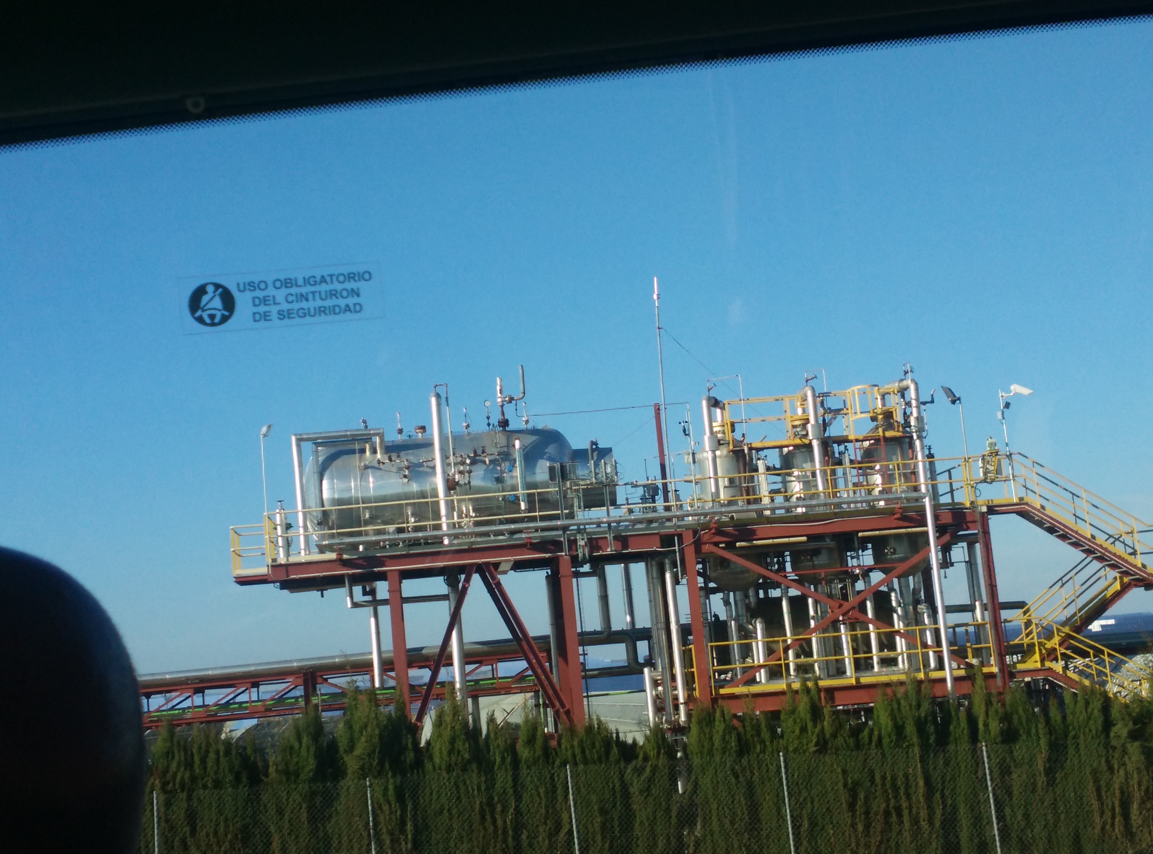
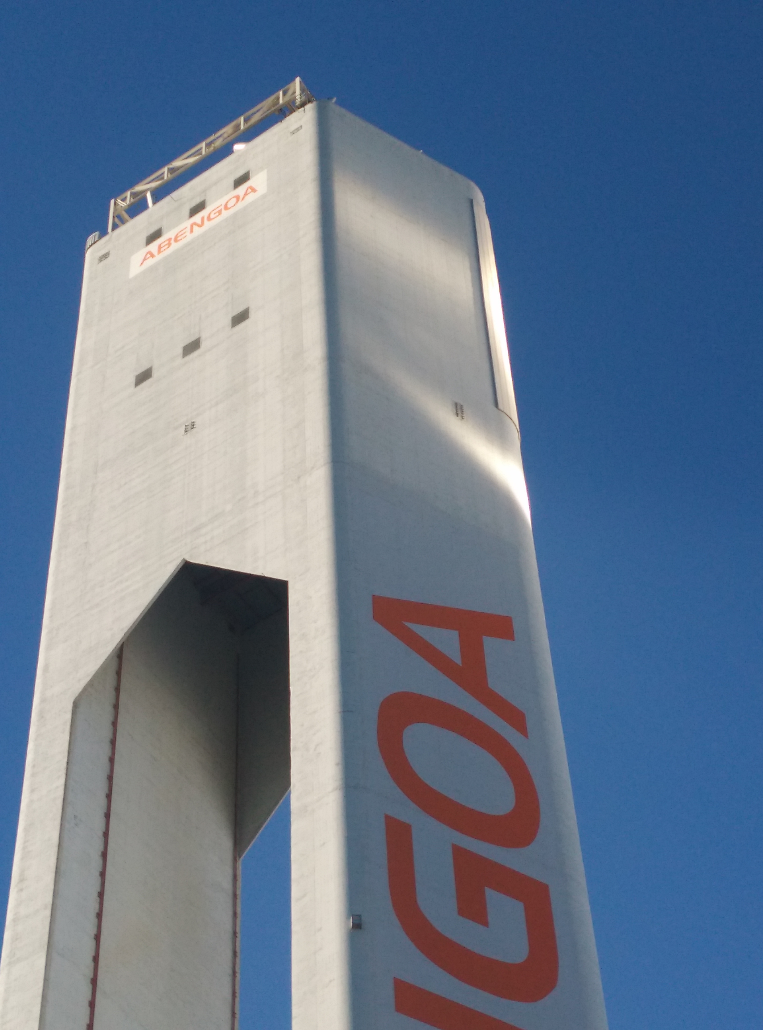
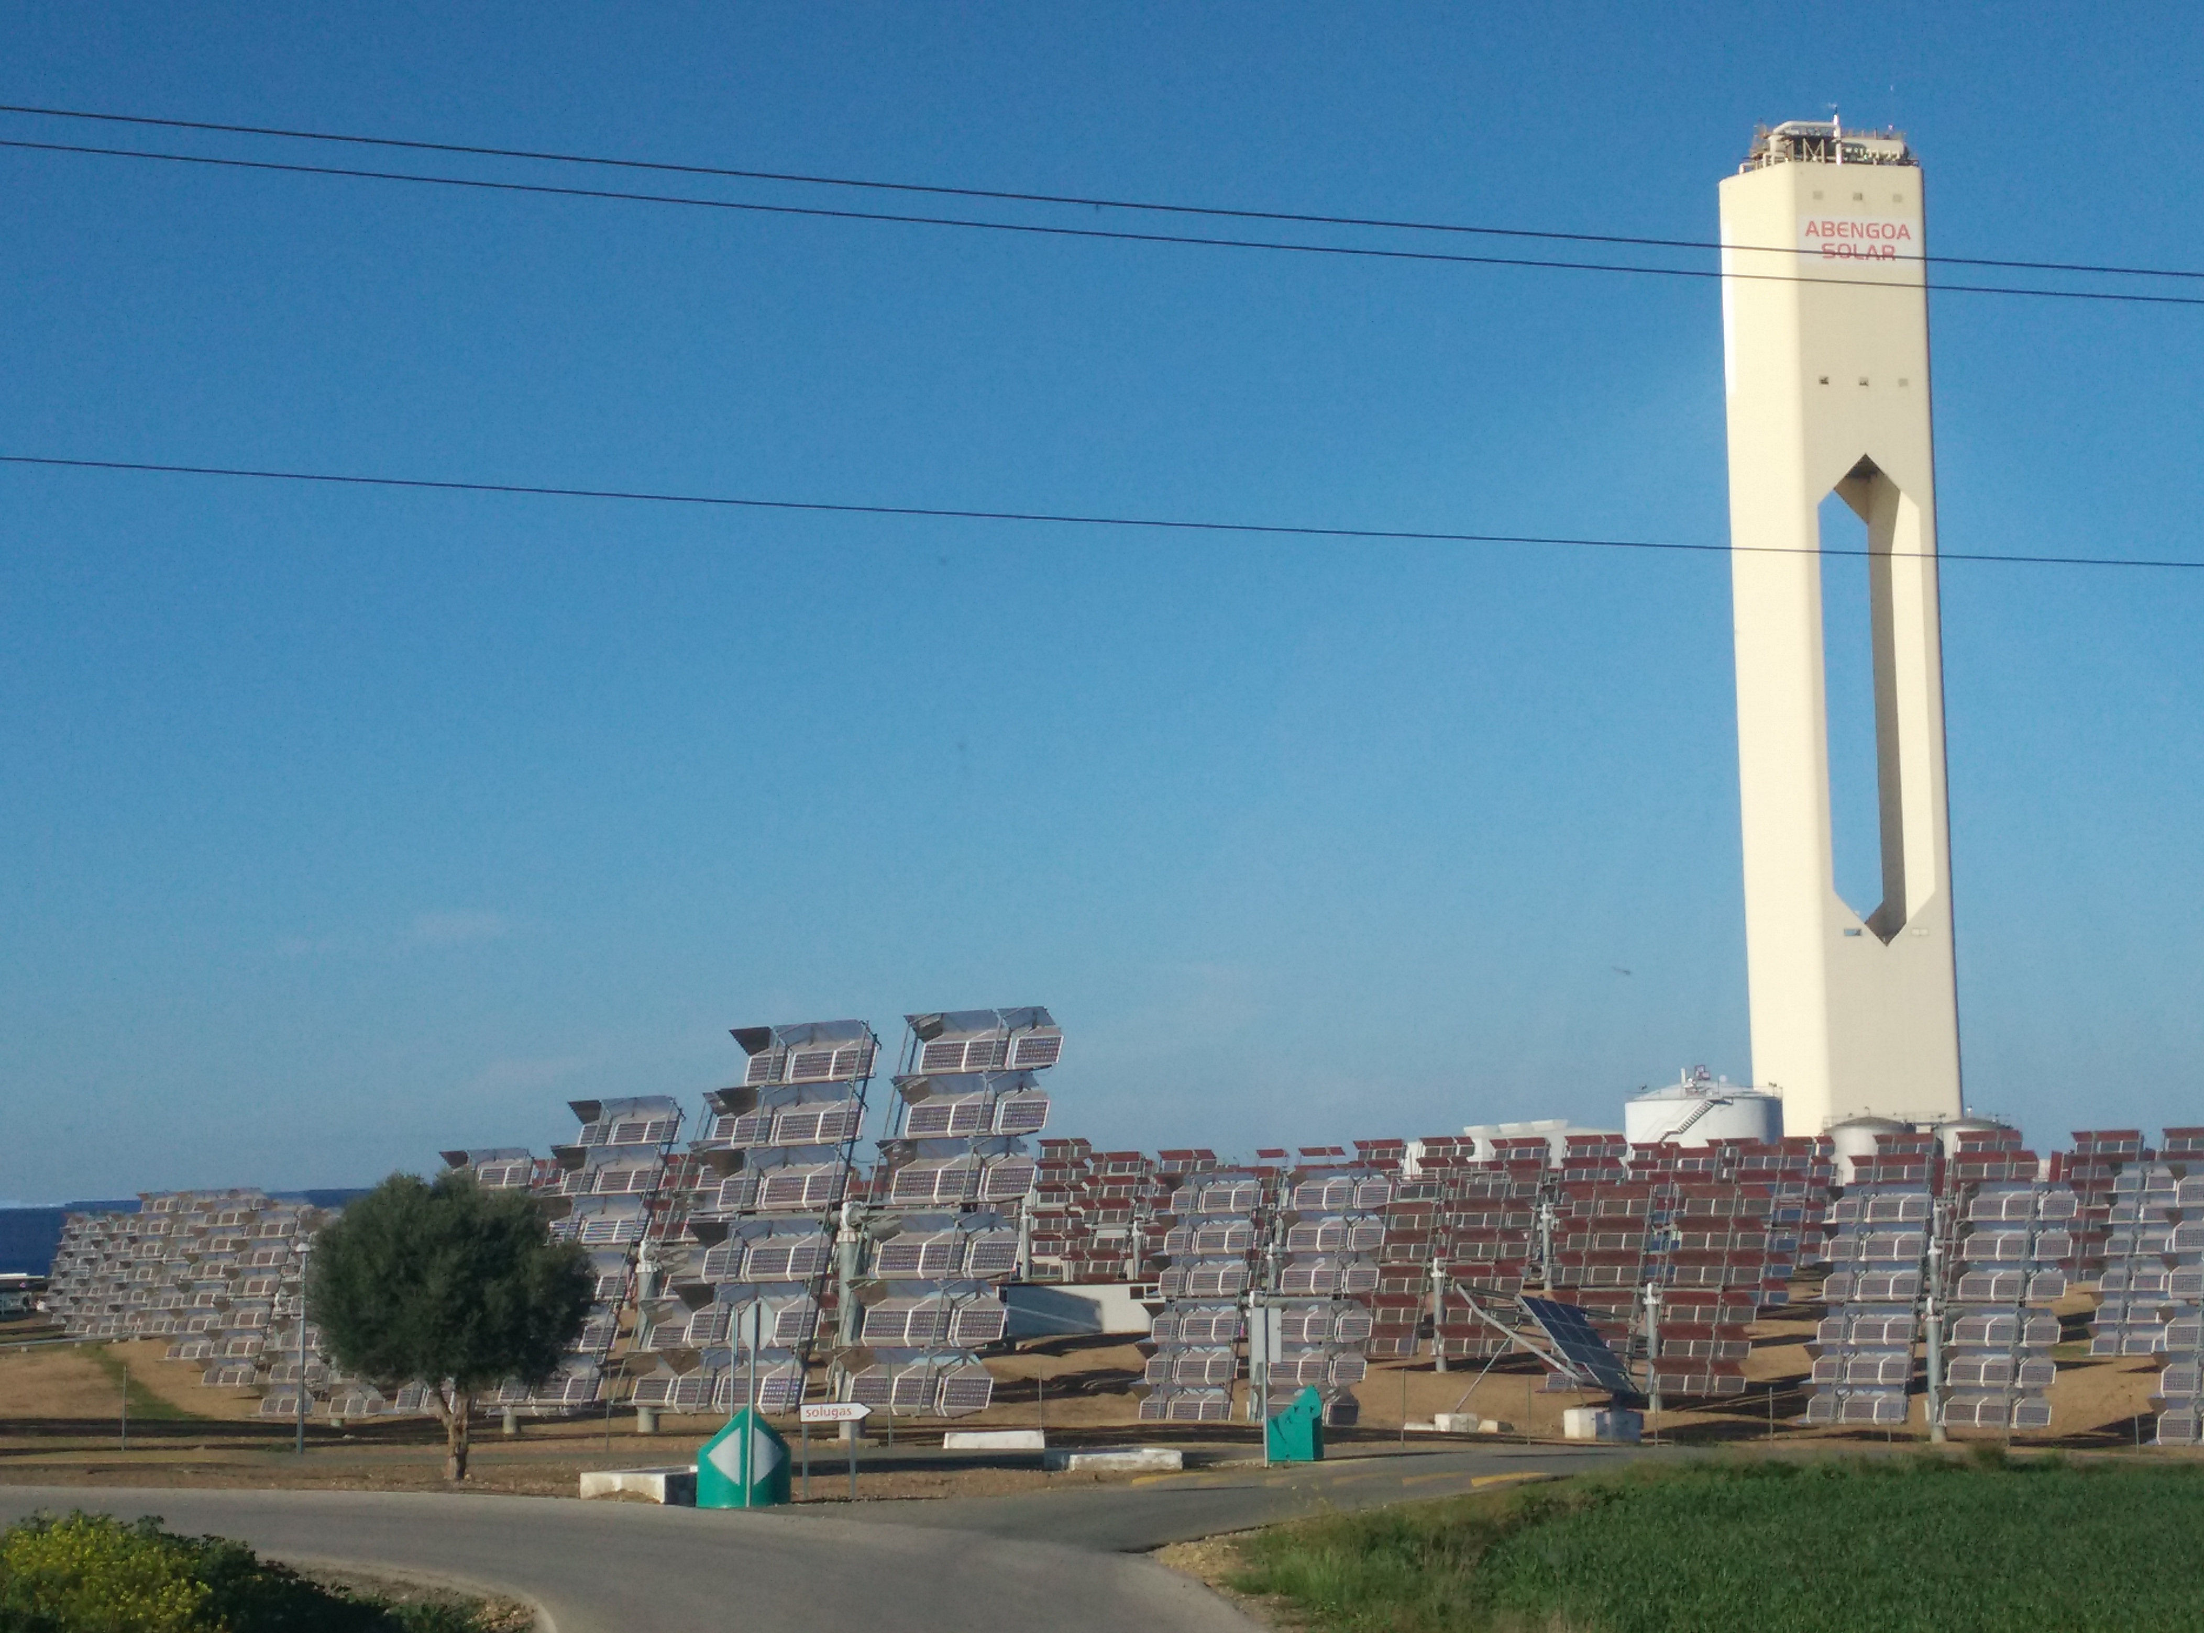
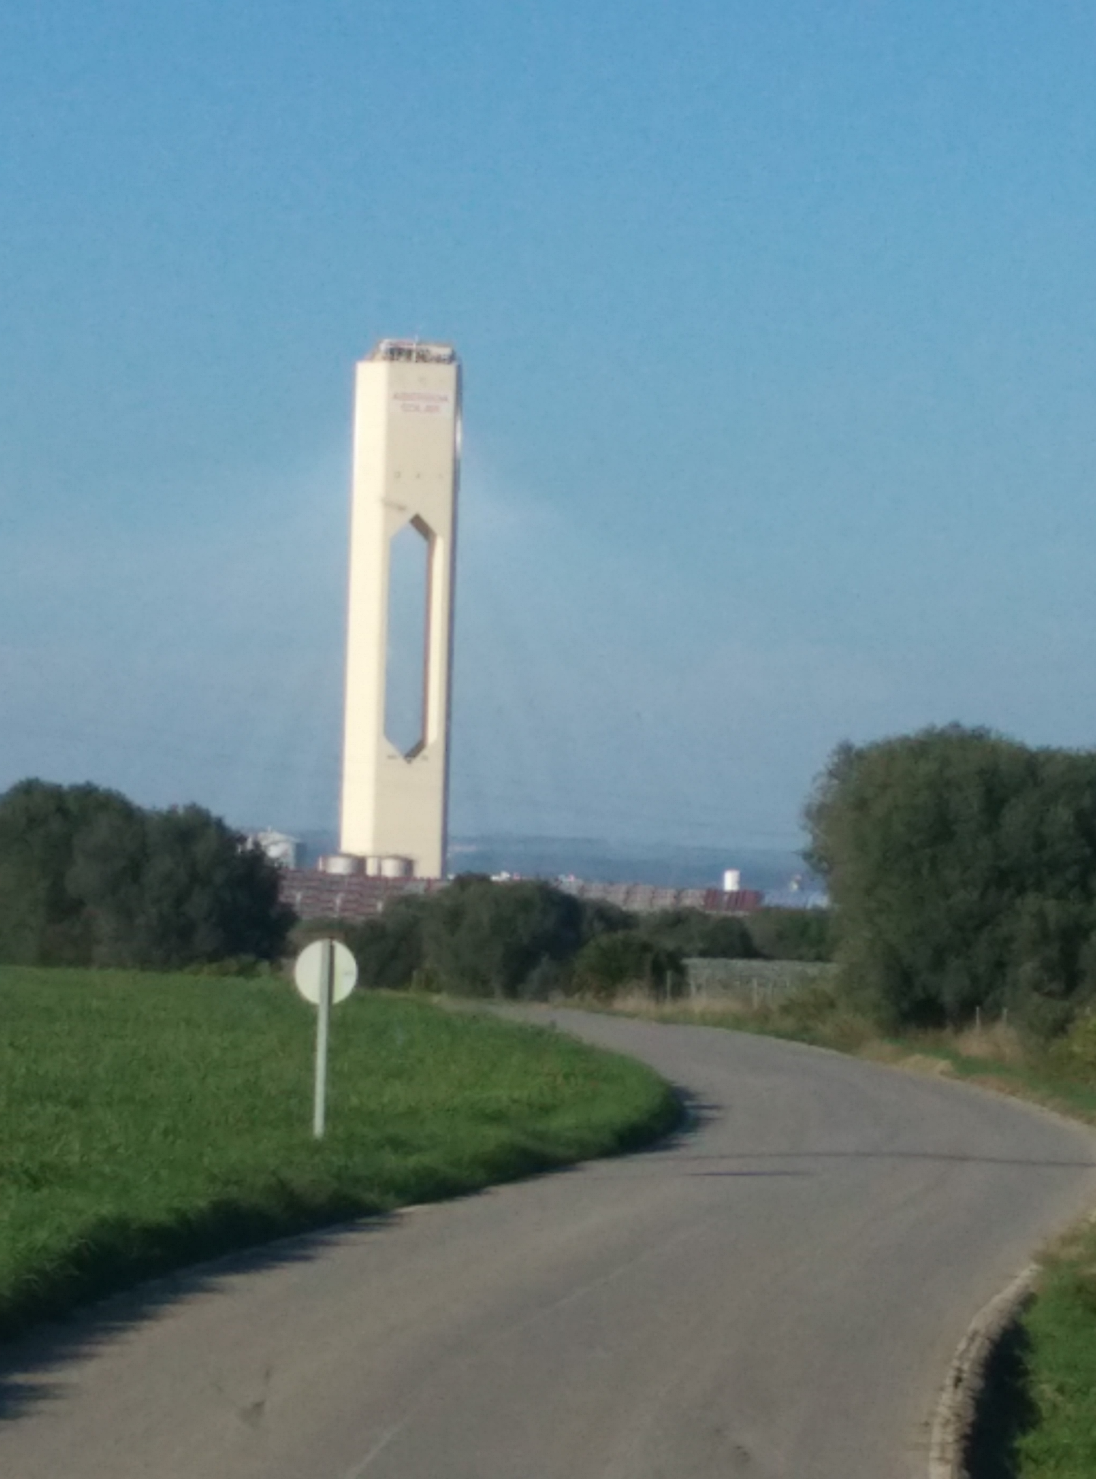
Les photos ont été prises
à ABENGOA
en Espagne

Slide 12
Avez-vous des questions?

Slide 13
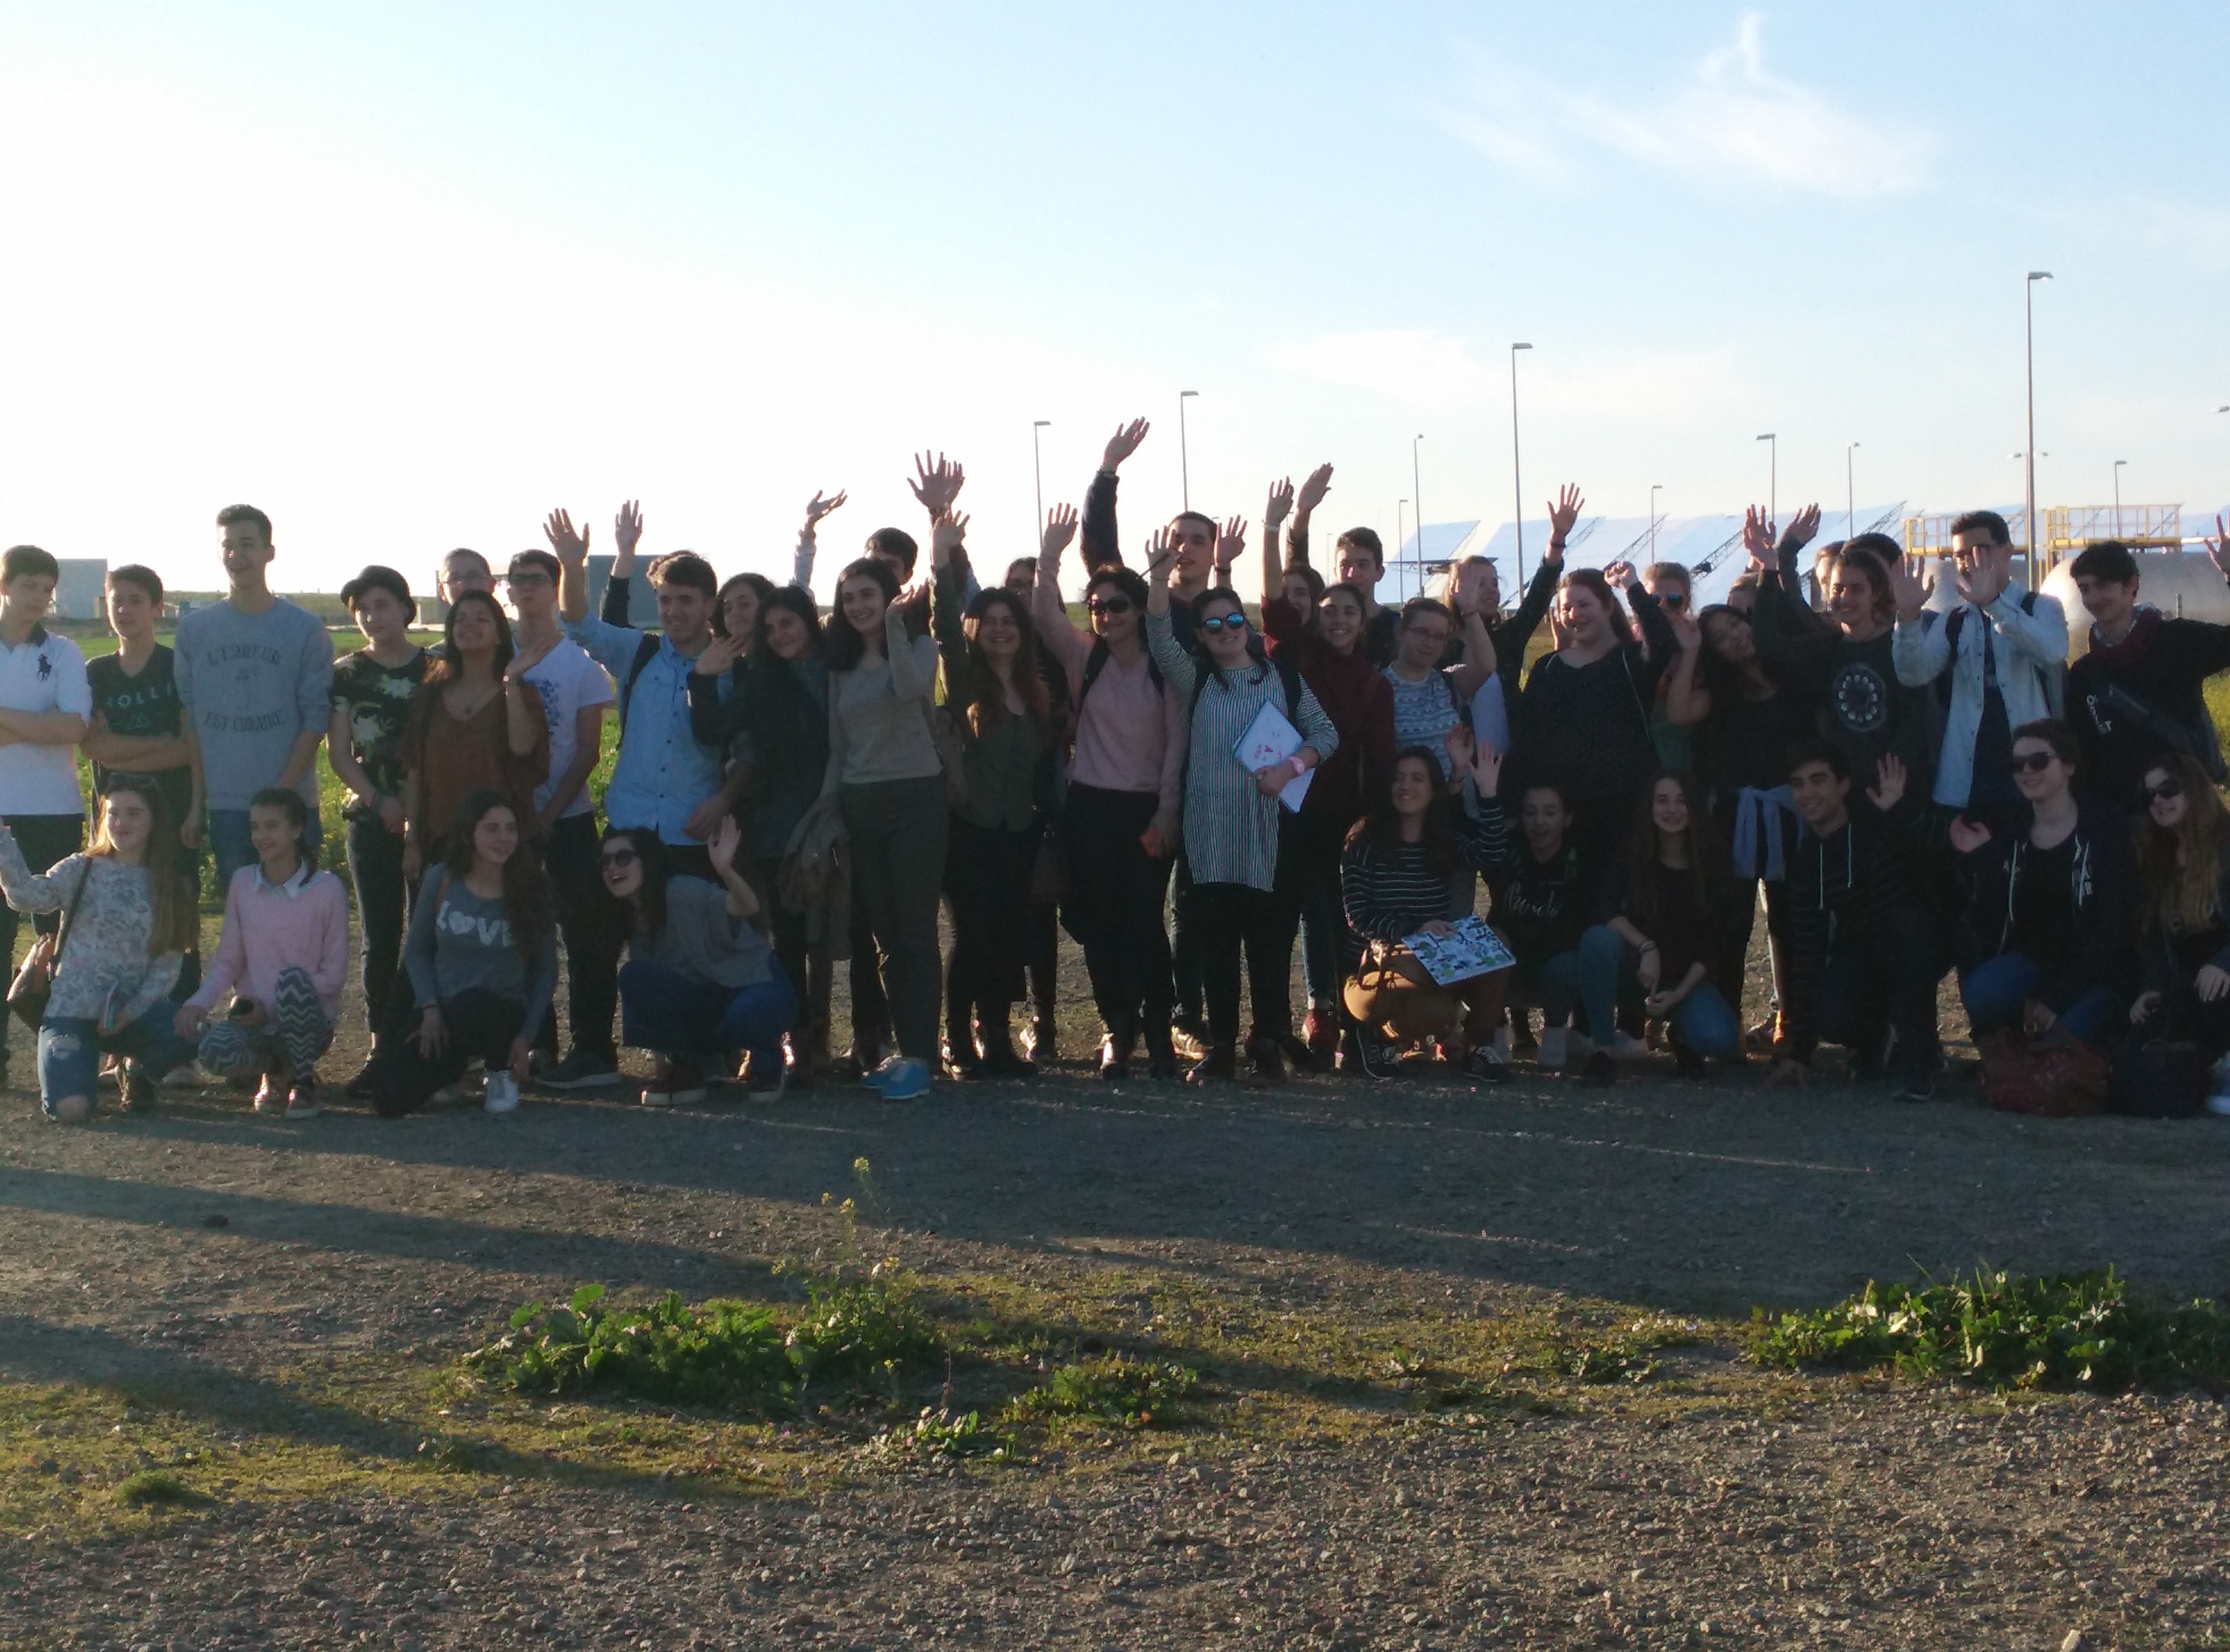
ENERGYZING YOUNG PEOPLE
ERASMUS+ LLERENA (Espagne) 2016

